Slide 1
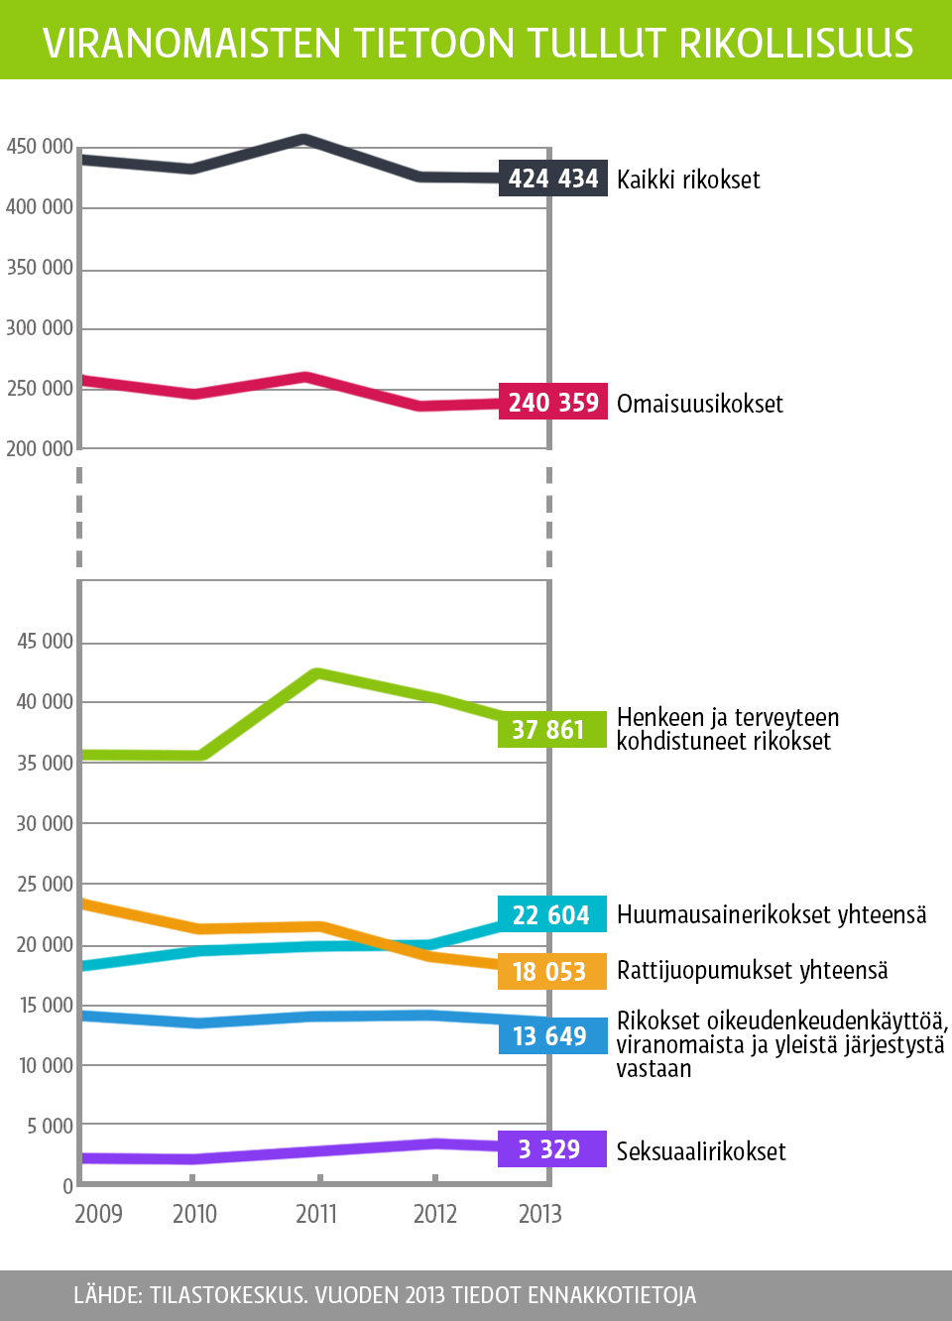

Slide 2
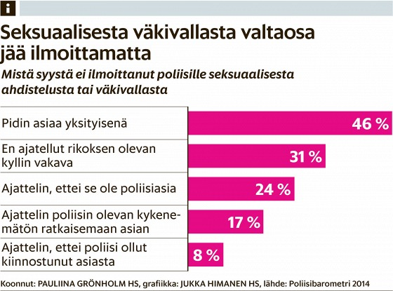

Slide 3
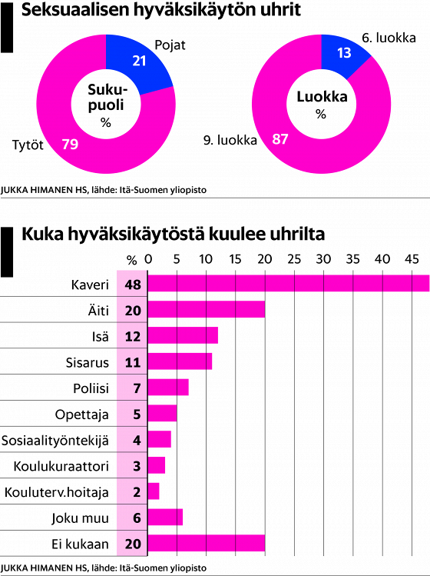
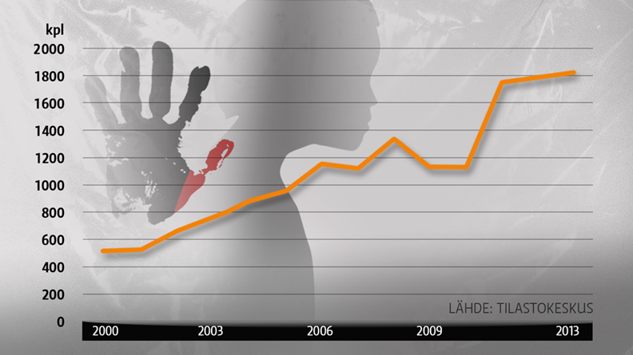

Slide 4
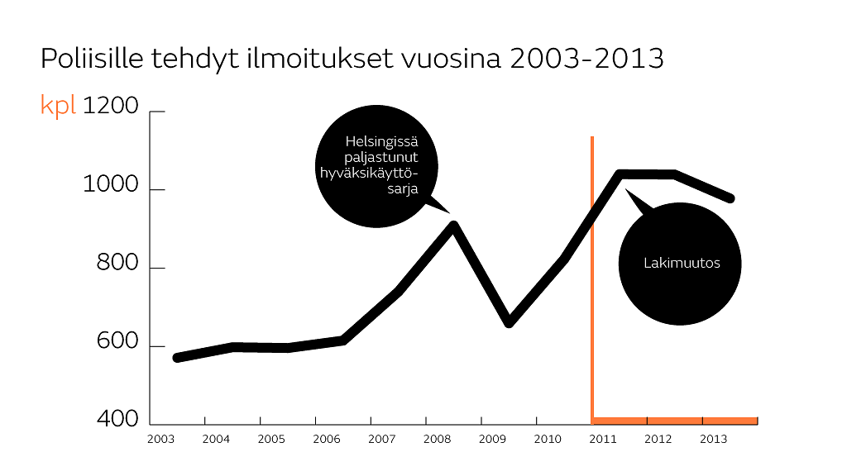
Poliisin kirjaamat raiskaukset, törkeät raiskaukset ja niiden yritykset
Yhdyntä puolustuskyvyttömän kanssa katsottiin ennen ”Seksuaaliseksi hyväksikäytöksi” → muuttui raiskaukseksi 2011
Ulkomaalaisten tekemistä yrityksistä ja raiskauksista ilmoitetaan herkemmin
Parisuhderaiskauksista ja tuttujen tekemistä ei ilmoiteta niin herkästi
Ilmoitusalttius lisääntynyt
Arviolta joka 4. ilmoitetaan

Slide 5
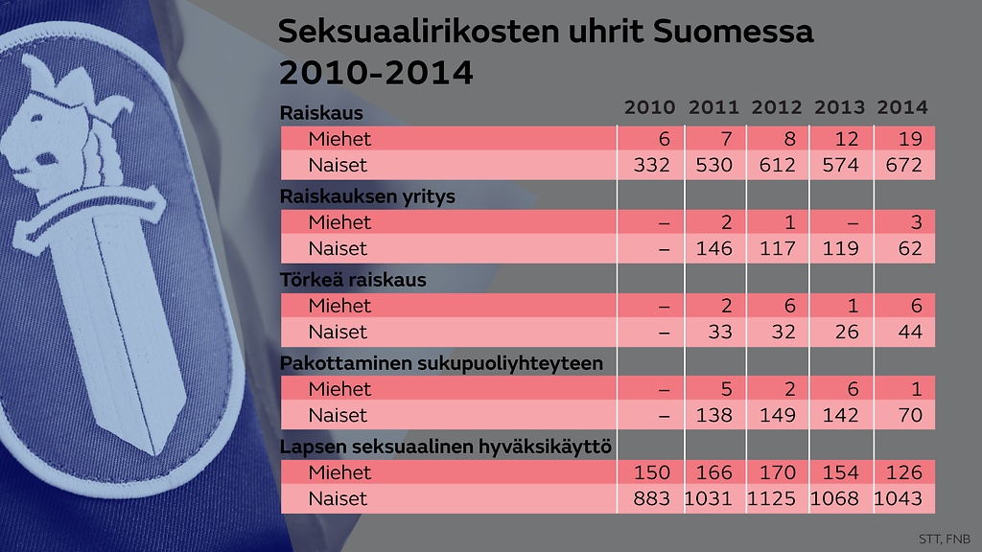

Slide 6
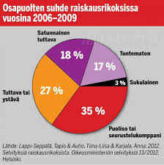
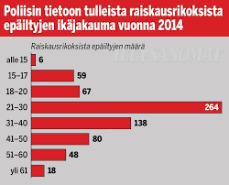
Raiskaus
Tekijöistä 98% miehiä
Moni uusii rikoksensa

Slide 7
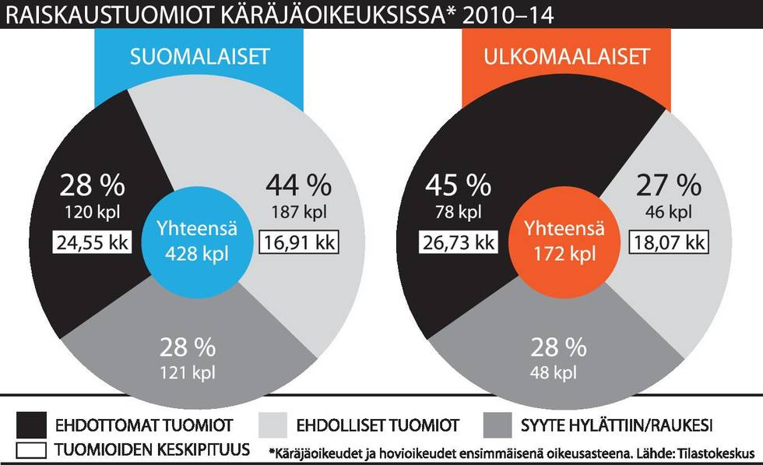
Johtopäätösten teko edellyttäisi juttujen tarkempaa analysointia…

Slide 8
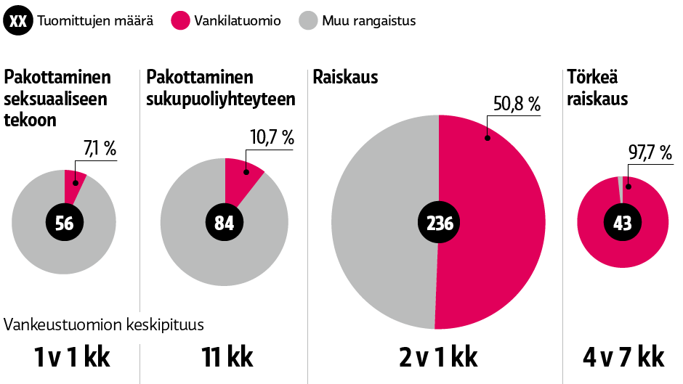

Slide 9
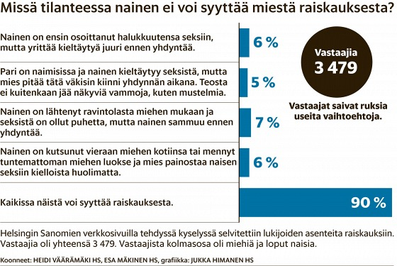

Slide 10
Ihmisellä on oikeus koskemattomuuteen.
Kadulla ja kotona!
Niin yksinkertaista se on.
Ei politiikkaa,
ei vastakkainasettelua,
ei mielipideasia.
Ihmisellä on oikeus koskemattomuuteen.

